Slide 1
CRAtb, EMA et RA Moyens humains et missions
Eric Bonnet Infectiologue
et Philippe Serayet Médecin Généraliste
Coordonnateurs CRAtb Occitanie

Slide 2
Contexte
Mais, effet COVID => recours aux soins de ville très modifié en 2020
=> augmentation de la consommation d’antibiotiques à large spectre en ES.
92% en médecine de ville
(15% = ordonnance hospitalière)
(environ 10% = chirurgien dentistes)
Environ la moitié des antibiothérapies sont inutiles ou inappropriées, dans les trois secteurs de soins

Slide 3
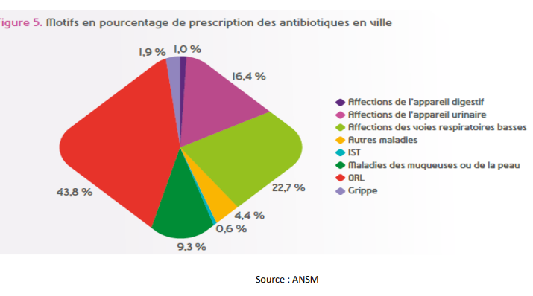
IU
ORL
VRB
IPTM

Slide 4
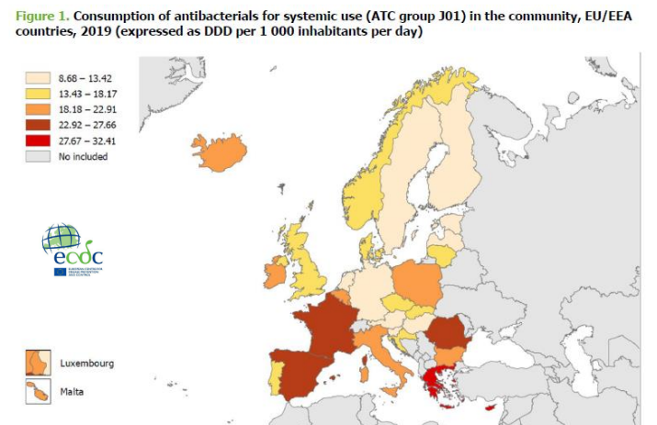

Slide 5
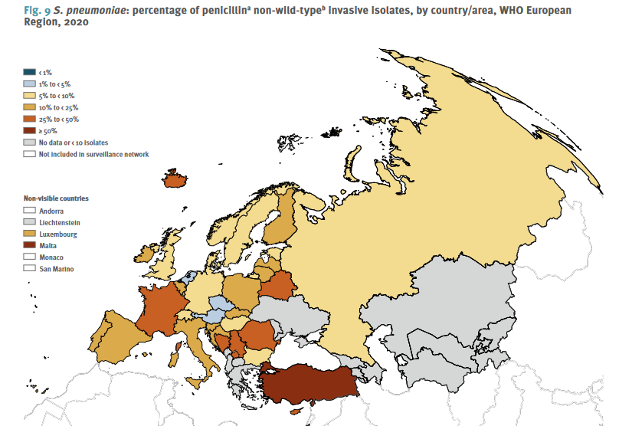

Slide 7
STRATÉGIE NATIONALE 2022-2025 DE PRÉVENTION DES INFECTIONS ET DE L’ANTIBIORÉSISTANCE

Slide 9
Axe 2

Slide 10
Axe 2

Slide 11
Axe 3
Mais pas que…

Slide 12
Axe 3
Antibiogrammes ciblés, TROD

Slide 13
Objectifs de formation
Proposer des formations adaptées au terrain que ce soit en établissement de santé ou sur les territoires.
S’appuyer sur les recommandations en intégrant dans la formation un échange sur les contraintes liées à l’expérience du médecin, aux attentes du patient et à l’environnement.
Organiser des formations en petits groupes, participatives

Slide 14
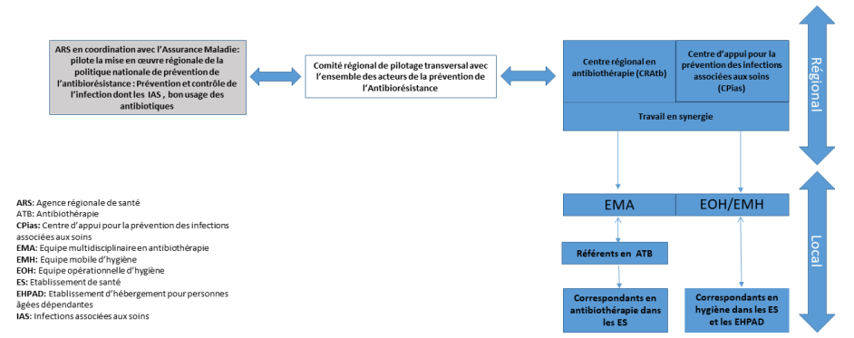
Schéma de l’organisation régionale et locale en matière de prévention de l’antibiorésistance
ARS

Slide 15
RA
RA
RA
RA
RA
RA

Slide 16
Dr Eric Bonnet
Dr Philippe Serayet
1 ETP Infectio + ¼ ETP MG
0,6 ETP
Financement = FIR FIR

Slide 17
0, 2 ETP d’Infectiologie + 0,2 ETP de MG
0,5 ETP pour [Pharmacien et/ou Microbiologiste et/ou Infirmier formé à l’infectiologie].
0,2 ETP de Secrétariat
Financement = FIR

Slide 18
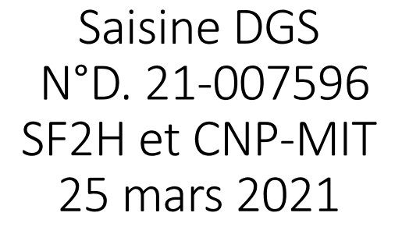

Slide 19
Référent en antibiothérapie
Le RA doit être praticien d’un établissement de santé : médecin clinicien, biologiste ou pharmacien avec une formation au bon usage des antibiotiques ((DU/DIU [Diplôme universitaire/interuniversitaire] en Antibiothérapie, Formation agréée à la conduite d’un programme de bon usage des antibiotiques, DES/C [diplôme d’études spécialisées/ complémentaires] de Maladies Infectieuses et Tropicales).
Ces compétences doivent être entretenues annuellement (congrès, réunions professionnelles en lien avec l’antibiothérapie telles que la RICAI, les JNI, l’ECCMID).
Le temps dédié nécessaire à l’exercice de RA est de 0,3 ETP/400 lits MCO* et 0,1 ETP pour 400 lits de SSR/SLD/PSY.
Missions stratégiques et missions cliniques

Slide 22
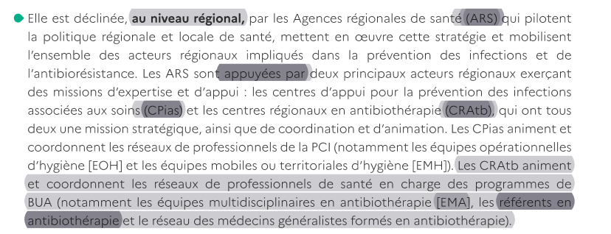

Slide 28
Utilisation d’une ordonnance dédiée à la prescription d’antibiotiques sur laquelle figureraient de nouvelles mentions (dont l’indication, le respect des référentiels, l’usage de TROD, des messages de santé publique…)

Slide 32
Sur les territoires (rôle des CPTS)
Formation de référents en « antibiorésistance »
- appropriation des outils pédagogiques pour faciliter l’échange.
-pluriprofessionnel : toutes les personnes sensibilisées par la thématique les bienvenues (MG, médecins d’autres spécialités, pharmaciens, infirmiers, sages-femmes, vétérinaires,….)!
-s’appuyer sur les membres du réseau grive (déjà formés)
-former 1 à 2 référents par CPTS
En sachant que chaque EMA a un référent MG (0,2 ETP pour le moment) qui peut jouer le rôle de coordonnateur des référents sur les CPTS

Slide 33
Situation en Occitanie
Occitanie
2ème région de France en superficie (72720 Km²)
13 départements, 14 GHT
4ème région la plus peuplée (6 millions d’habitants)
11% de la population a plus de 75 ans (environ 650000 personnes)
179 établissements de santé (en 2019) dont 3 CHU, plus de 800 EHPAD, plus de 6000 MG (104 pour 100000 habitants)

Slide 34
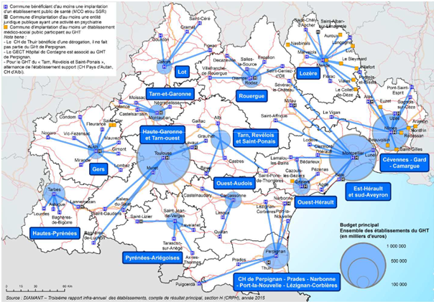

Slide 35
Missions générales des CRAtb
Proposer, faciliter et coordonner la mise en place d’actions promouvant le BUA, ce qui, en synergie avec les actions de prévention et contrôle de l’infection (PCI) doit permettre de maîtriser l’antibio-résistance.
Les missions générales des CRAtb sont l’expertise et appui aux professionnels de santé, et la coordination ou animation de réseaux de professionnels de santé en charge du BUA. Ces missions figurent dans la fiche réflexe 2 de l’annexe de l’Instruction N°DGS/mission/antibiorésistance/DGOS/PF2/DGCS/SPA/2020/79

Slide 36
Consolider les équipes déjà en place (EMI → EMA) → en cours
Identifier les GHT ayant un déficit d’expertise en antibiothérapie et les problématiques régionales de mésusage des antibiotiques
Faciliter la mise en place du réseau des généralistes formés à l’antibiothérapie, des référents en antibiothérapie et des EMA, et participer à l’animation de ces réseaux.
Contribuer à l’information et à la formation, initiale et continue des professionnels de santé en privilégiant la médecine de ville et les EHPAD.
Formation spécifique adaptée à l’HAD, incluant (entre autres), la prévention et la prise en charge des infections sur dispositif intra-veineux.
Inciter au respect des indications de l’antibiothérapie : pas d’antibiotiques si infection virale* ou si traitement alternatif (drainage d’abcès…) possible. *utilisation si possible d’outils biologiques adaptés (TROD).
Rappeler les règles de prise en charge des infections courantes (infections urinaires, respiratoires, cutanées)

Slide 37
Aider à la diffusion et à une meilleure assimilation des recommandations (HAS, SPILF,…), notamment celles sur les durées d’antibiothérapie
Collaborer avec l’assurance maladie pour améliorer la prescription des antibiotiques en ville
Faciliter le partenariat entre les différents acteurs, réseaux et structures (en particulier les établissements sanitaires et établissements médico-sociaux) pouvant participer au bon usage des antibiotiques et veiller au respect du ratio nombre d’ETP infectiologues-référents en antibiothérapie/nombre de lits.
Aider au développement régional de la télé-expertise en infectiologie
Participer et veiller au maintien des manifestations telles que la Journée des Référents en Antibiothérapie permettant des échanges, des partages d’expérience et, à terme, l’élaboration de propositions communes visant à améliorer le Bon Usage des Antibiotiques.

Slide 38
Favoriser la création et la mise en place de nouvelles actions et de travaux de recherche pour le BUA.
Participer au groupe technique régional sur l’antibiothérapie et travailler en lien avec le référent de l’ARS dans la lutte contre l’antibiorésistance et la prévention des infections associées aux soins.
Proposer des outils de surveillance du BUA, en ville, dans les EMS et les ES.
Mutualiser les moyens et échanger avec les autres acteurs participant à la mise en place d’actions pour la maitrise de l’antibiorésistance : EMH, CPIAS de la même région, CRAtb et ARS des autres régions).
Sensibiliser d’avantage les usagers sur la nécessité d’une utilisation raisonnée des antibiotiques avec notamment un respect de leurs indications → renforcer les actions de formation (des enseignants, des étudiants du service sanitaire) et d’informations dans les établissements scolaires
Veiller au suivi des différentes actions proposées.

Slide 39
Objectifs prioritaires (2022)
Consolidation des équipes en place (EMI) pour en faire des EMA
SMIT des CHU de Montpellier, Nîmes, Toulouse
SMIT des CH de Rodez et Perpignan
Formation de MG et tout professionnel de santé (PS) motivés au bon usage des antibiotiques : idéalement un MG par EMA (= MG référent en ATB), puis un ou 2 PS par CPTS)
Développer les actions en direction des EHPAD (formation des médecins++, des IDE, travail en synergie avec les équipes d’hygiène)
Mettre en place des actions en direction des écoliers, des collégiens des lycéens et des usagers adultes
Développer la télé-expertise, le e-learning (DPC), les webinars…

Slide 40
Sur les territoires- Les CPTS
Référents EMA-MG financé par CRAtb (0,2 ETP)
Référents Atb financés par les CPTS
Sensibiliser les CPTS à l’intégration de la thématique Antibiorésistance dans la mission socle prévention et/ou mission complémentaire formation des professionnels de santé

Slide 41
CPIAS
Prévention des infections
CRAtb
Antibiothérapie

Slide 43
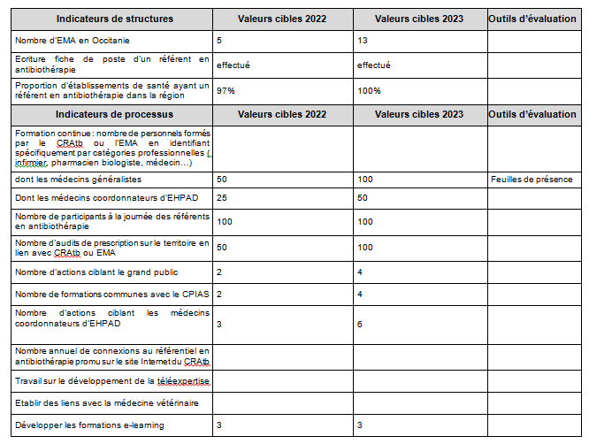
Indicateurs
8
Existence d’indicateurs spécifiques/EHPAD
Nbre d’intervent^{os} du SSES dans E. scolaires

Slide 44
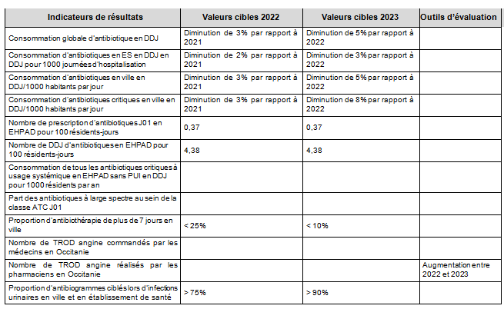

Slide 45
De la théorie à la pratique
Budgets différents selon les régions basés sur :
La taille des régions (superficie, population)
Priorité des ARS
Fluidité des échanges entre les divers protagonistes
Démographie des infectiologues : peu ou pas d’infectiologues disponibles actuellement.
Recrutement de MG (ou autres PS) motivés : cf échec de l’extension GRIVE en Occitanie-Ouest (Midi-Pyrénées)

Slide 46
Conclusion
Intérêt de la pluridisciplinarité dans les actions de BUA : infectiologues, MG, pharmaciens, microbiologistes, infirmiers spécialisés
Nécessité de connexions-échanges réguliers entre CRAtb et ARS
CPIAS
URPS
EMA
RA
MG (CPTS, Méd co EHPAD)
Autres CRAtb
Assurance Maladie
FNEHAD, Plate-formes gériatrie,…

